Slide 1
EKONOMI TRANSPORTASI (CIV -205)
PERTEMUAN 7
PELAYANAN ANGKUTAN UMUM

Slide 2
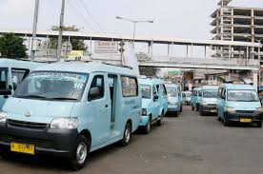
PENDAHULUAN
Dalam Undang-undang No. 14 Tahun1992 tentang Lalu Lintas dan Angkutan Jalan, tertulis bahwa lalu lintas dan angkutan jalan dikuasai oleh negara dan pembinaannya dilakukan oleh pemerintah
MAKSUDNYA ADALAH ……………..
pengadaan dan penyelenggaraan angkutan umum itu ada pada pemerintah
Menyangkut kepentingan orang banyak

Slide 3
Pemilihan moda sebagai alternatif alat mobilitas mengacu pada pada proses sbb :
Pilihan pertama antara jalan kaki atau menggunakan kendaraan,
Jika kendaraan harus digunakan, apakah merupakan kendaraan pribadi atau angkutan umum,
Jika digunakan angkutan umum, jenis angkutan apa yang akan digunakan (bus,taksi, kereta api atau yang lainnya).
Pertimbangan …..
Rute terpendek
Rute termurah
Rute tercepat
Kombinasidi atas

Slide 4
KONDISI PADA NEGARA BERKEMBANG
Karakteristik lalu lintas di sebagian besar negara berkembang sangat bervariasi,
mulai dari pejalan kaki, sepeda sampai truk dan bus besar.
Dalam penyelenggaraan sistem angkutan umum ada beberapa pihak yang
terkait, yaitu pengguna (user), pengusaha (operator) dan pemerintah (regulator).

Slide 5
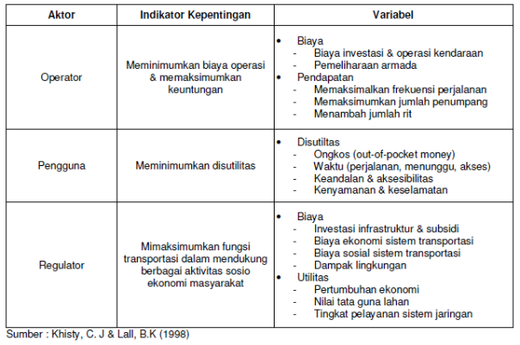
KEPENTINGAN DALAM INVESTASI

Slide 6
ANGKUTAN UMUM PERKOTAAN
Pelayanan angkutan umum perkotaan merupakan bagian integral dari sistem kota yang menyusun interaksi timbal balik antara pola tata guna lahan(lokasi perumahan, pusat bisnis, pusat perbelanjaan, sekolah) berikut atribut populasinya (struktur, kepemilikan kendaraan, kepadatan) dengan sistem transportasinya (sistem jaringan jalan maupun sistem angkutan umum).

Slide 7
PERMASALAHAN TRANSPORTASI UMUM PERKOTAAN
KUALITAS PELAYANAN
STANDAR PELAYANAN

Slide 8
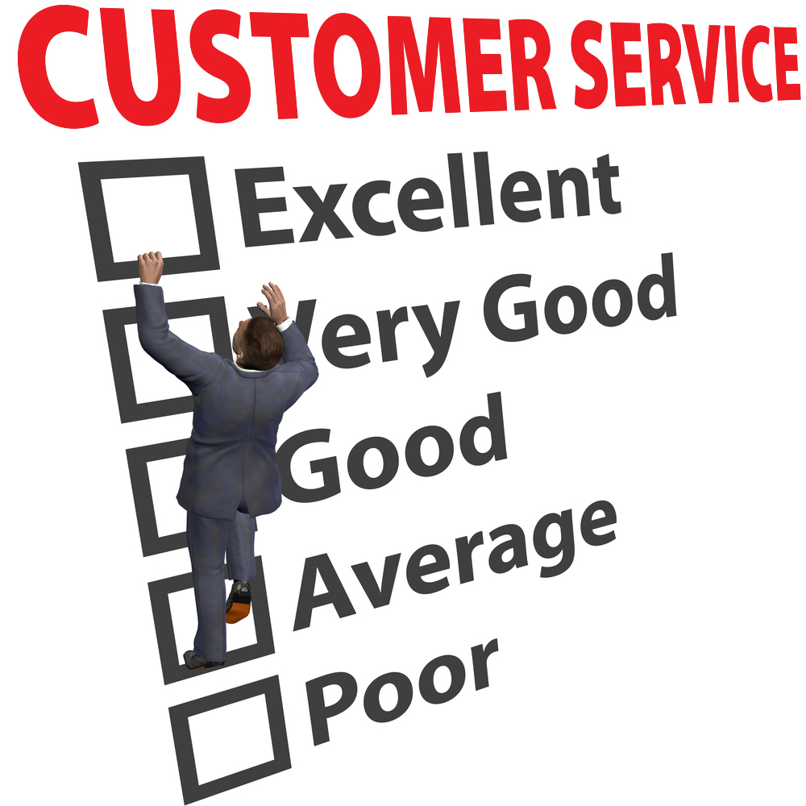
KUALITAS PELAYANAN DAN PERSEPSI PENGGUNA
kualitas pelayanan telah menjadi satu tahap faktor dominan terhadap keberhasilan suatu jasa ,khususnya jasa transportasi
Kualisa Pelayanan jasa adalah tingkat keunggulan yang diharapkan dan pengendalian atas tingkat keunggulan tersebut untuk memenuhi keinginan pelanggan

Slide 9
LIMA DIMENSI KUALITAS PELAYANAN
(Pasuraman. A, V.A. Zeithaml dan Leonard L. Berry (1985:47),
Tangibles, penampilan dan kemampuan sarana dan prasarana fisik
Reliability, sesuai dengan apa yang telah dijanjikan
Responsiveness, membantukonsumen memberikan pelayanan sebaik mungkin
Assurance,pengetahuan dan sopan santun pegawai dan menumbuhkan rasa percaya
Empathy, perhatian yang tulus kepada konsumen

Slide 10
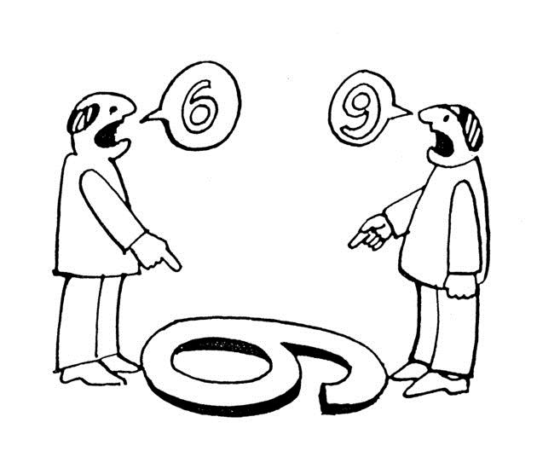
Persepsi (dari bahasa Latin perceptio, percipio) adalah tindakan menyusun, mengenali, dan menafsirkan informasi sensoris guna memeberikan gambaran dan pemahaman tentang lingkungan.
Dipengaruhi Oleh :
Faktor rangsangan
Faktor individu

Slide 11
Untuk dapat mengelola jasa atau produk dengan baik dan berkualitas, maka perusahaan harus mengenal dan memperhatikan lima kesenjangan yang berkaitan dengan sebab kegagalan
Gap antara harapan konsumen dan persepsi manajemen
Gap antara persepsi manajemen dan spesifikasi kualitas jasa atau produk
Gap antara spesifikasi kualitas jasa atau produk dan cara pelayanan
Gap antara penyapaian jasa atau produk dan komunikasi eksternal
Gap antara jasa atau produk yang dirasakan dan yang diharapkan.
Atau secara umum, KUALITAS juga akan dipengaruhi oleh PRICE

Slide 13
STANDAR PELAYANAN ANGKUTAN UMUM
Angkutan umum dikatakanbaik apabila mampu memberikan pelayanan yang baik.
Indikator pelayanan mengacu kepada standar pelayanan minimum (SPM) yang ditetapkan pemerintah
Pemerintah mengatur SPM menjadi dua kategori :
Standar pelayanan minimal angkutan orang dengan kendaraan bermotor dalam trayek (Peraturan Menteri Perhubungan RI No.PM 98 tahun 2013)
Standar pelayanan minimal angkutan orang dengan kendaraan bermotor tidak dalam trayek (Peraturan Menteri Perhubungan RI No.PM 46 tahun 2014)

Slide 23
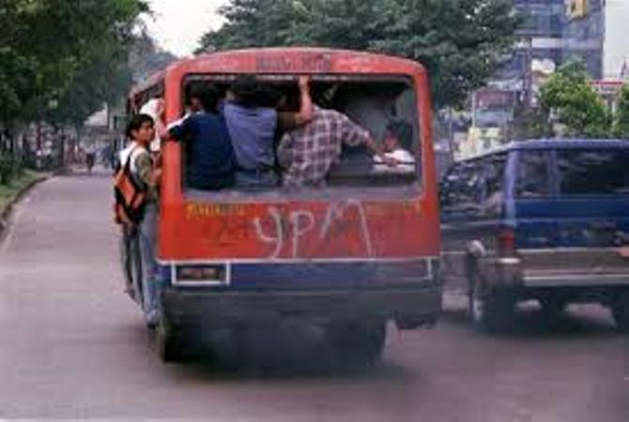
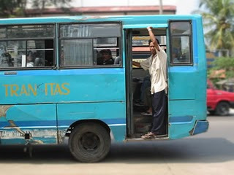
PELANGGARAN SPM ANGKUTAN KOTA
SIAPA YANG PERDULI ????
Penumpang over capacity
Ban yang gundul

Slide 24
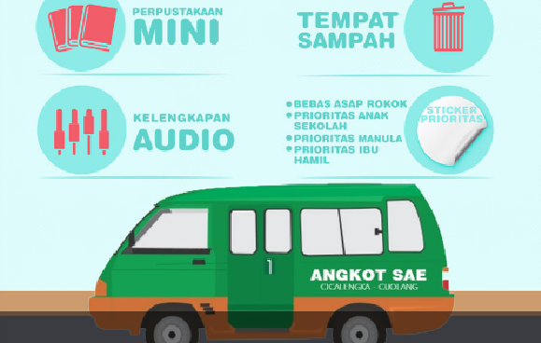
CONTOH PENERAPAN :
Angkutan kota di Bandung diluncurkan dengan program ANGKOT SAE

